Slide 1

23 февраля
ДЕНЬ РОССИЙСКОЙ АРМИИ И ВОЕННО-МОРСКОГО ФЛОТА

Slide 2





Slide 3



В начало
видео

Slide 4



В начало
видео

Slide 5



В начало
видео

Slide 6
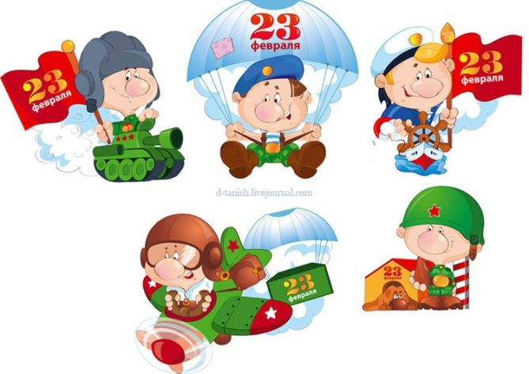
В начало
видео

Slide 7

С праздником!

